Slide 1
第 11 章
宏观经济政策争论

Slide 2
主要内容
⊙ 11.1 政策应该是积极的还是消极的
⊙ 11.2 政策应该按规则行事还是相机抉择
⊙ 11.3 关于政府债务的不同观点

Slide 3
11.1 政策应该是积极的还是消极的
⊙积极政策与消极政策
★ 积极政策
财政政策和货币政策能够对经济的冲击作出反应以防止（或减轻）经济的周期性波动，进而起到稳定经济的作用。政府应使用这些政策调控宏观经济。
★ 消极政策
面对经济的波动，政府应采取“无为而治”的方式，主张限制政府使用财政政策与货币政策调控宏观经济。

Slide 4
11.1 政策应该是积极的还是消极的
⊙ 反对积极政策的观点
★ 政策实施和效果的时滞
∗ 内部滞后（inside lag）冲击发生和政策反应之间的时间差。花费时间确认冲击、花费时间制定政策并实施，特别是财政政策。
∗ 外部滞后（outside lag）政策实施对经济产生影响需要的时间，特别是货币政策。
∗ 如果在政策效果充分发挥之前，经济环境发生其它变化，原来的政策就会使得经济更不稳定。

Slide 5
11.1 政策应该是积极的还是消极的
⊙ 反对积极政策的观点
★减少时滞与自动稳定器
一些政策设计可以在必要的时候，自动的刺激或者抑制经济，而不需要进行刻意的政策变动。这些政策设计可以减少稳定经济政策所带来的时间滞后问题。
∗ 收入税
∗ 失业保险

Slide 6
11.1 政策应该是积极的还是消极的
⊙ 棘手的经济预测工作
因为政策总会产生滞后问题，就需要决策者对未来的经济状况进行预测判断。
★ 经济预测的方法
∗ 经济领先指数提前于经济波动的一些数据序列。
∗ 宏观经济计量模型利用历史数据估算模型中的待估计参数，从而建立起模型。这些模型可以用来预测各种冲击和政策对内生变量的影响。
预测的准确性取决于模型和预测者做出的关于外生变量的假设的准确性。

Slide 7
11.1 政策应该是积极的还是消极的
⊙ 无知、预期和卢卡斯批判
★ 含义
在传统的政策评估方法中，政策变化的效果是通过应用历史数据对模型进行估计来作出预测。但是卢卡斯指出，如果政策变化会改变人们的预期，而预期会改变不同变量之间的基本关系，那么，这种模型的预测就是无效的。
卢卡斯提出的这种对传统政策评估的批判被称为“卢卡斯批判”。

Slide 8
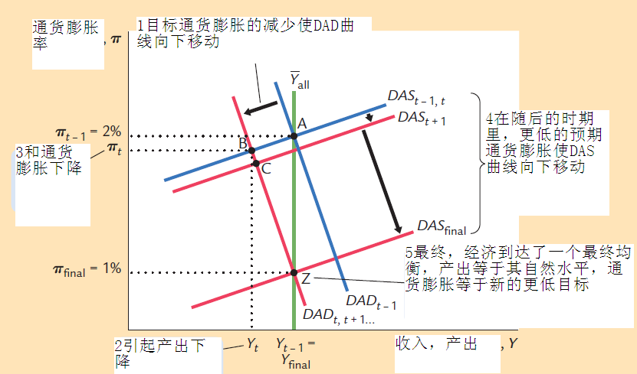
11.1 政策应该是积极的还是消极的
⊙ 无知、预期和卢卡斯批判
★ 举例

Slide 9
11.1 政策应该是积极的还是消极的
⊙ 无知、预期和卢卡斯批判
★ 举例
标准的宏观计量模型运用适应性预期，降低通胀率的紧缩性政策的影响轨迹：A – B - C… - Z，期间经济须忍受产出下降，失业上升。
引入理性预期，只要紧缩性政策是可信的，经济会迅速从A到Z，降低通胀的成本很低。
★ 卢卡斯批判的启示
政策会影响经济主体的预期，进而改变主体的行为，最终影响政策效果；政策效果的评估是困难的。

Slide 10
11.2 政策应该按规则行事还是相机抉择
⊙规则和相机抉择
★规则之下的政策制定：决策者提前宣布，在不同的经济状况下，应该采纳什么样的经济政策，并且随后遵循上述规则行事。
★相机抉择之下的政策制定：当冲击发生和经济环境变化后，决策者根据他们的判断，决定采纳当时看起来合适的政策措施。
一个消极的政策规则规定货币供给每年稳定增长3%
积极的政策规则可表述为:
货币增长率 = 3% + (失业率 – 6%)
在萧条期，这一规则试图通过货币增长来稳定经济

Slide 11
11.2 政策应该按规则行事还是相机抉择
⊙支持政策规则的论点
★ 对决策者的不信任
政治家的的无能与机会主义产生对决策者的不信任。
★ 相机抉择政策的时间不一致问题：
∗ 一旦其他经济主体按决策者的政策声明采取行动，决策者就易于对其先前的政策承诺反悔。
∗ 后果：损害了决策者的信誉，因此降低了政策的有效程度。

Slide 12
11.2 政策应该按规则行事还是相机抉择
⊙ 政策的时间不一致的例子
★ 为了刺激投资，政府宣布将不对资本征收收入所得税。但是，一旦工厂建成，为了增加政府税收收入，政府对其承诺反悔。
★ 为了降低通货膨胀预期，中央银行宣布将采取紧缩的货币政策。但一旦面临着较高的失业率，央行可能倾向于采用扩张性货币政策，降低利率。
★ 对贫困国家的经济援助取决于财政改革的成效。尽管没有进行改革，但是仍然给予经济援助，这是因为捐赠国家不希望看到贫困国家的民众面临饥馁之苦。

Slide 13
11.2 政策应该按规则行事还是相机抉择
⊙ 货币政策规则
★ 货币供给增长率保持不变
􀂃 货币主义经济学家拥护保持货币供给按一定比率增长的规则，因为他们相信大部分经济波动都是货币供给的过度波动引起的。
这一规则有效的前提是货币流通速度稳定。
★ 确定名义GDP的增长目标
􀂃 只要名义GDP增长低于目标值，就自动增加货币供给；只要名义GDP增长高于目标值，就自动减少货币供给。

Slide 14
11.2 政策应该按规则行事还是相机抉择
⊙ 货币政策规则
★ 确定通货膨胀率目标
只要通货膨胀率高于目标值，自动降低货币供给增长。现在多数国家的央行设定了通货膨胀的目标，但是却同时保留一些相机抉择的权力。
这一规则的政治优势：易于向公众解释。
货币政策规则通常锁定的是名义变量，因为失业率或实际GDP等实际变量难以准确度量。

Slide 15
11.2 政策应该按规则行事还是相机抉择
⊙中央银行独立性
只有当声明是可信的，中央银行所宣布的政策规则才会起作用。
信誉部分取决于中央银行的独立程度。
中央银行的独立性与宏观经济绩效的关系：更独立的中央银行与更低更稳定的通货膨胀强烈相关；中央银行的独立性与实际经济活动之间无关。

Slide 16
11.2 政策应该按规则行事还是相机抉择
⊙在一个不确定的世界中制定政策
我们已经了解了关于应该采取积极的还是消极的政策来应对经济波动的风险,以及政策应当遵循规则还是相机抉择的争论。
尽管双方间存在持续的争论,但有一个结论是明确的:不存在简单且更令人信服的对任何特定的宏观经济政策都适用的观点。
最后,我们必须权衡各种政治和经济争论以便确定政府应该在稳定经济中所扮演的角色。

Slide 17
11.3 关于政府债务的不同观点
⊙ 传统的政府债务观点
★ 短期影响
减税及由此引发的预算赤字刺激消费支出，提高社会总需求水平，从而增加产出和就业；但同时，也会提高利率，引起对私人投资的挤出效应；开放条件下，鼓励资本流入，导致本币升值，抑制净出口。
★ 长期影响
减税导致国民储蓄减少，提高利率，造成对私人投资完全的挤出效应。
★ 超长期影响
储蓄的减少，降低人均资本存量，导致更低水平的稳态资本存量与稳态人均收入水平。

Slide 18
11.3 关于政府债务的不同观点
⊙ 李嘉图学派的政府债务观点
★ 李嘉图等价
考虑政府税收行为的存在，修正消费者跨时期的消费预算约束方程：
C₁ + C₂ /(1+r) = Y₁ + Y₂ /(1+r) - 〔T₁ + T₂ /(1+r)〕
由该方程可知，只要税收的现值不变，税收的时间路径对家庭预算约束没有影响。
具有前瞻性的消费者可预见到，当前政府借债实施减税意味着未来需通过增税偿还债务。
ΔT₁ + ΔT₂/(1+r) = -ΔT + 〔(1+r)ΔT〕/(1+r) = 0
由上式可知，税收的现值不变，因此用债务融资的减税不影响消费。

Slide 19
11.3 关于政府债务的不同观点
⊙ 李嘉图学派的政府债务观点
★ 对李嘉图等价的质疑
∗ 目光短浅
∗ 借款约束
∗ 子孙后代

Slide 20
11.3 关于政府债务的不同观点
⊙ 政府债务的其他观点
★ 平衡预算与最优财政政策
★ 财政状况与货币政策的影响
★ 债务与政治过程
★ 国际维度

